Slide 1
RavenDB и NoSQL бази данни - приложения, предимства и недостатъци
Апостол Aпостолов

Slide 2

За мен
10 години опит с .NET
5 годишен ежедневен опит с RavenDB в софтуера bilidpm.com
Няколко решения използващи RavenDB, Redis, ElasticSearch

Slide 3
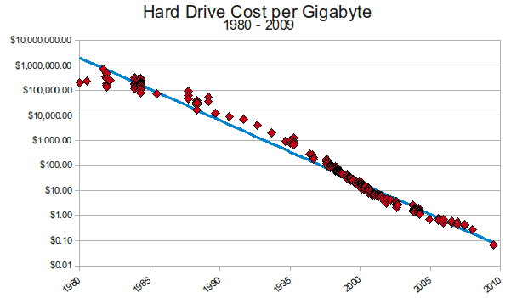
Кратка история на SQL Или защо ви говоря за NoSQL?
SQL възниква в средата на 80-те
Висока цена на хард дисковото пространство
Нормализация на данните
Стандарт
Notes:
Колко от вас използват ежедневно SQL Server?
Колко от вас използват или са използвали ORM?
Колко от вас имат опит с NoSQL бази данни?

Slide 4
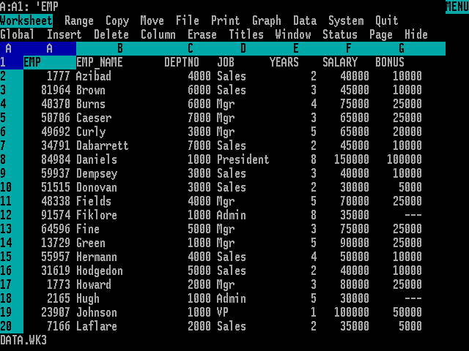
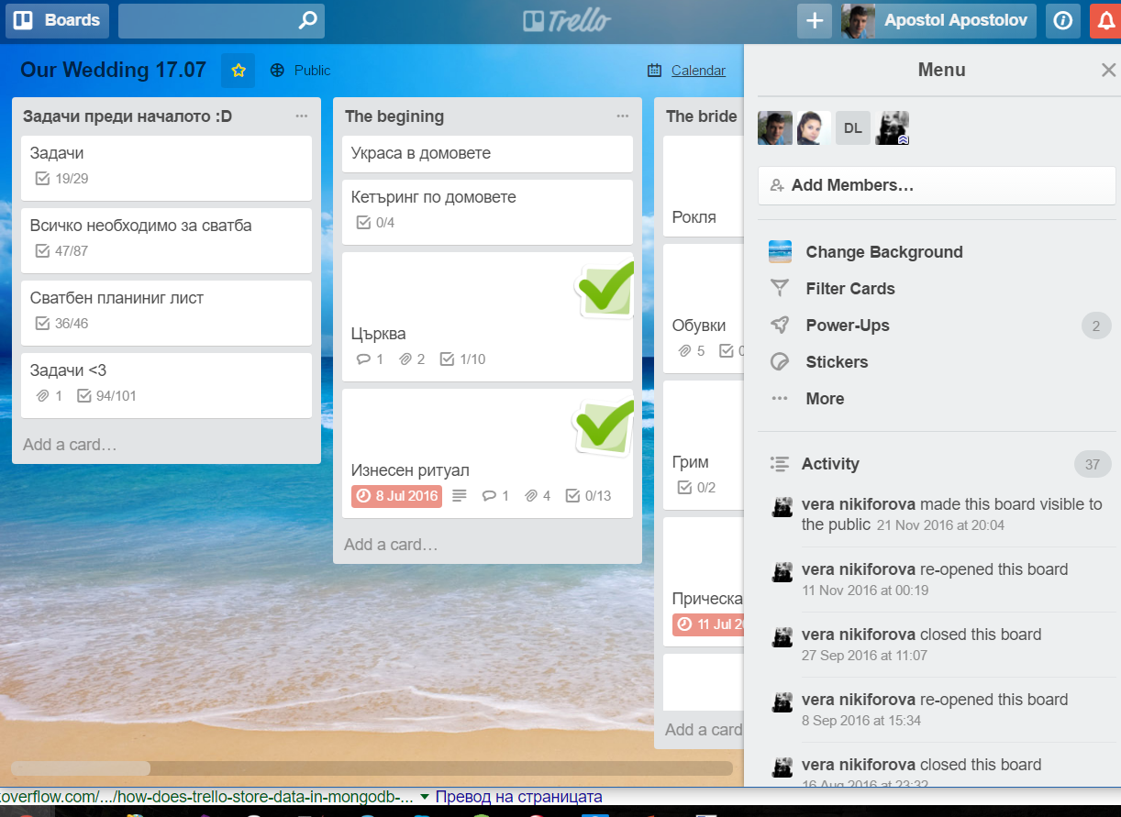
Кратка история на SQL then vs now

Slide 5
The whole world is not relational

Slide 6
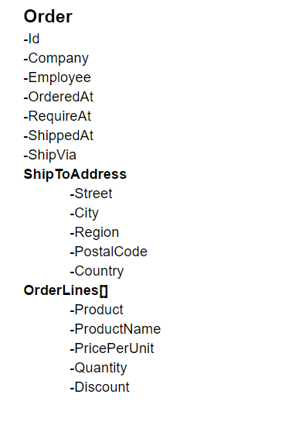
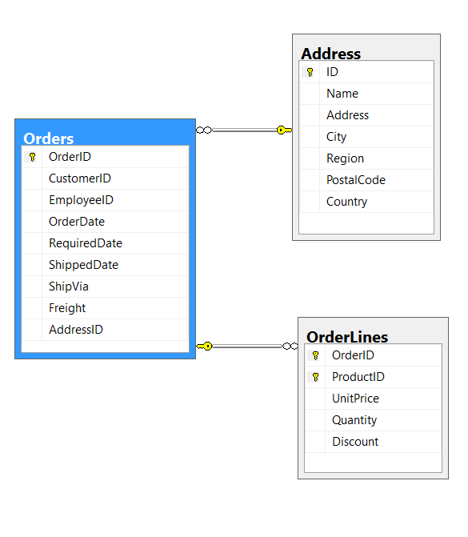
DDD и несъответствие

Slide 7
Несъответствие - SQL
DTO обекти с множество заявки
Сложни join операции
PrimaryKey, ForeignKey, Index-и
ORM to the rescue?
NHibernate(Hibernate), EntityFramework etc.
Сложност при Mappings
Сложност при работа с LazyLoading, Fetch/Join, създаването на по-сложни заявки с множество joins (Criteria) и т.н.
Not really.

Slide 8
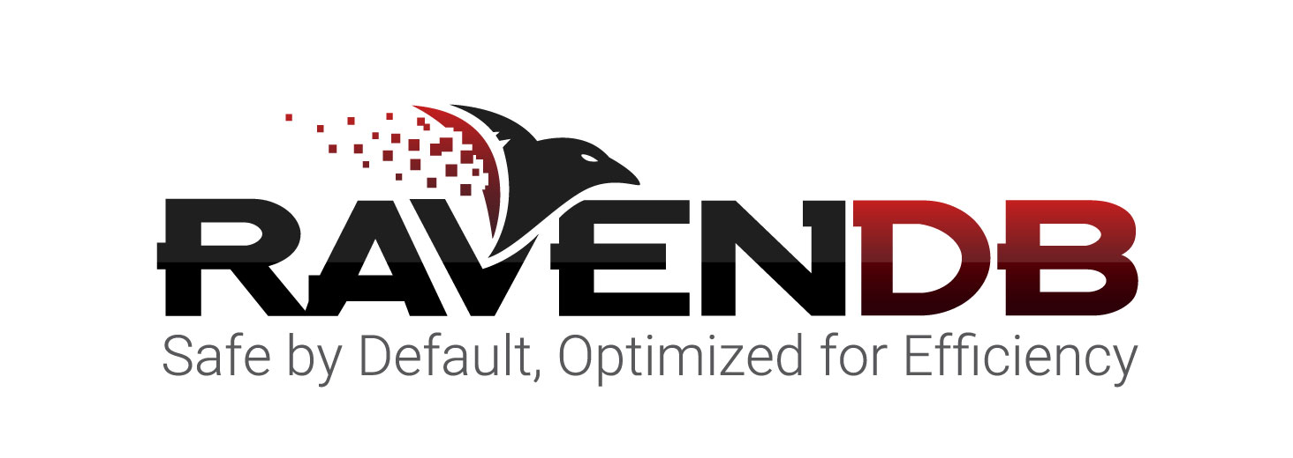
Друго решение?

Slide 9
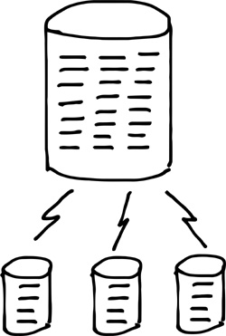
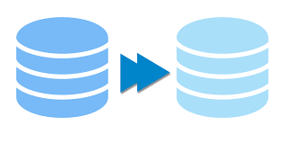
Scaling Out
Sharding
Replication
Split data
Copy Data

Slide 10


Consistency
SQL
NoSQL
Consistent
Eventually consistent
Винаги връща обекта
Може да измине време

Slide 11
NoSQL, що е то? Над 250 различни марки NoSQL
Key-value stores
Graph Databases
Column (Family) Databases
Document Databases
Обобщени характеристики

Slide 12
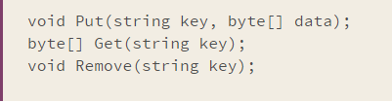
Key-Value Store Redis, Dynamo, Riak
Предимства:
Изключително бързото записване и четене на данните
Лесно създаване на клъстър от няколко сървъра
Обработка на много данни с малко сървърна мощ (80 k заявки get&set/sec)
Simple API
Недостатъци:
Можем да записваме и четем данните само по ключ
Данните се пазят в паметта - ако сървъра падне ги губим(Поне при Redis)
Не може да разчитаме на него за data storage
Няма възможност да правим заявки върху данните, работим само по ключ

Slide 13
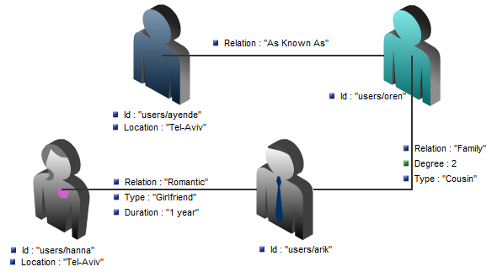
Graph Databases Neo4j, FlockDB
Предимства:
Лесна работа със данни от тип граф
Могат да се правят сложни графови заявки върху данните
Недостатъци:
Труден sharding
Не е подходяща ако НЕ работите с данни от тип граф

Slide 14
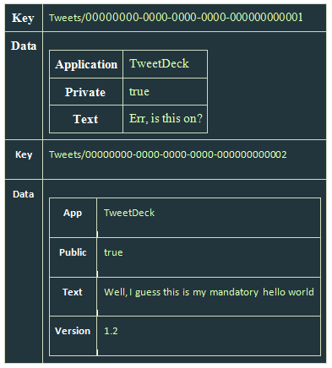
Column (Family) Databases Google BigTable, Cassandra, Hadoop/Hbase
Предимства:
Работи с огромно количество данни(PB-и на клъстари от стотици машини)
Недостатъци:
Не могат да се правят заявки върху данните, взимат се само по ключове
Ако не създадеш дизайна на базата правилно, може да не успееш да вземеш данните, от които имаш нужда
Работата с тях е сложна
Вероятно фирмата, в която работите не обработва петабайти от данни

Slide 15
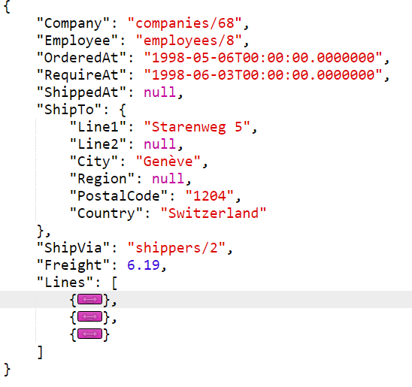
Document Databases RavenDB, MongoDB, CouchDB, ElasticSearch
Предимства:
Built in sharding и replication
Лесна работа с голямо количество от данни
Недостатъци:
Няма директни релации между данните – няма JOIN
Не поддържат транзакции

Slide 16

RavenDB Кратка история
Създадена е през 2010 от един от contributor-ите на NHibernate
Open Source, Proprietary License
Доста ниска цена в сравнение с SQL базите
3 големи версии
Растящо community от клиенти и ползватели
Данните са в JSON
OLTP storage
https://ravendb.net

Slide 17
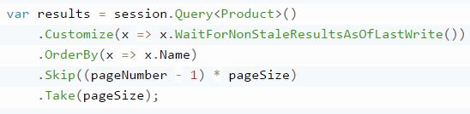
RavenDB Обзор
Storage Engine
Consistent – Load(id)
ESENT Microsoft data-storage
Voron Custom based on Memory Mapped Files
Index Engine
Eventually consistent Query<>.Where()
Based on Lucene

Slide 18
RavenDB Предимства
Пазим данните по начина, по който ги използваме
Бърза разработка и промяна на моделите
Schema free
Може да работи embedded в приложението
API: .NET, JAVA, Phyton, HTTP

Slide 19
RavenDB Предимства
JustWorksTM

Slide 20
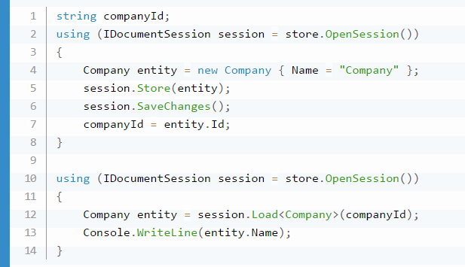
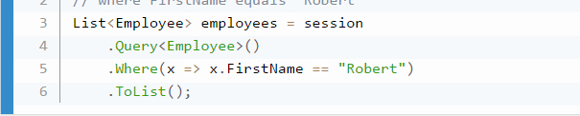
RavenDB Предимства – Просто API
Един Factory Обект
Unit of Work
LINQ Syntax

Slide 21
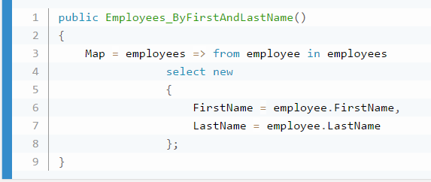
RavenDB Предимства – Лесно създаване на индекс
Автоматично
Ръчно

Slide 22
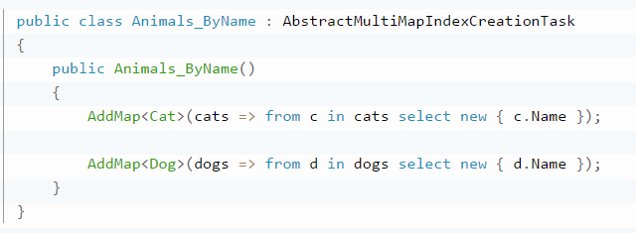
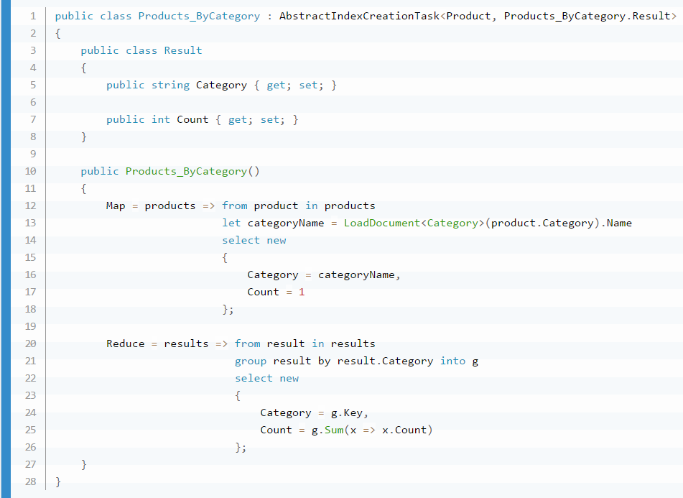
RavenDB Предимства – Гъвкави Query Механизми
Multi-Map ~ Join
Map-Reduce ~ Group
Multi-Map-Reduce

Slide 23
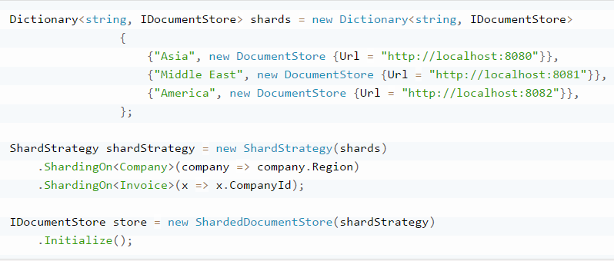
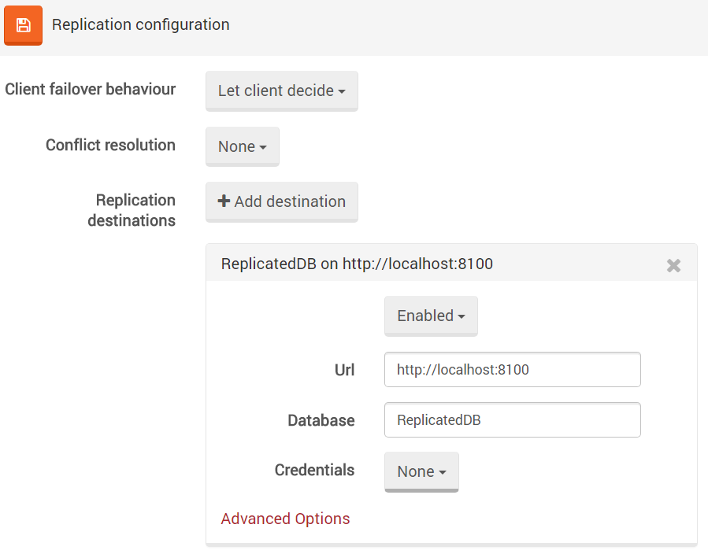
RavenDB Предимства – Sharding, Replication, Clustering
Sharding
Replication
Clustering - Raft
Replication to SQL

Slide 24
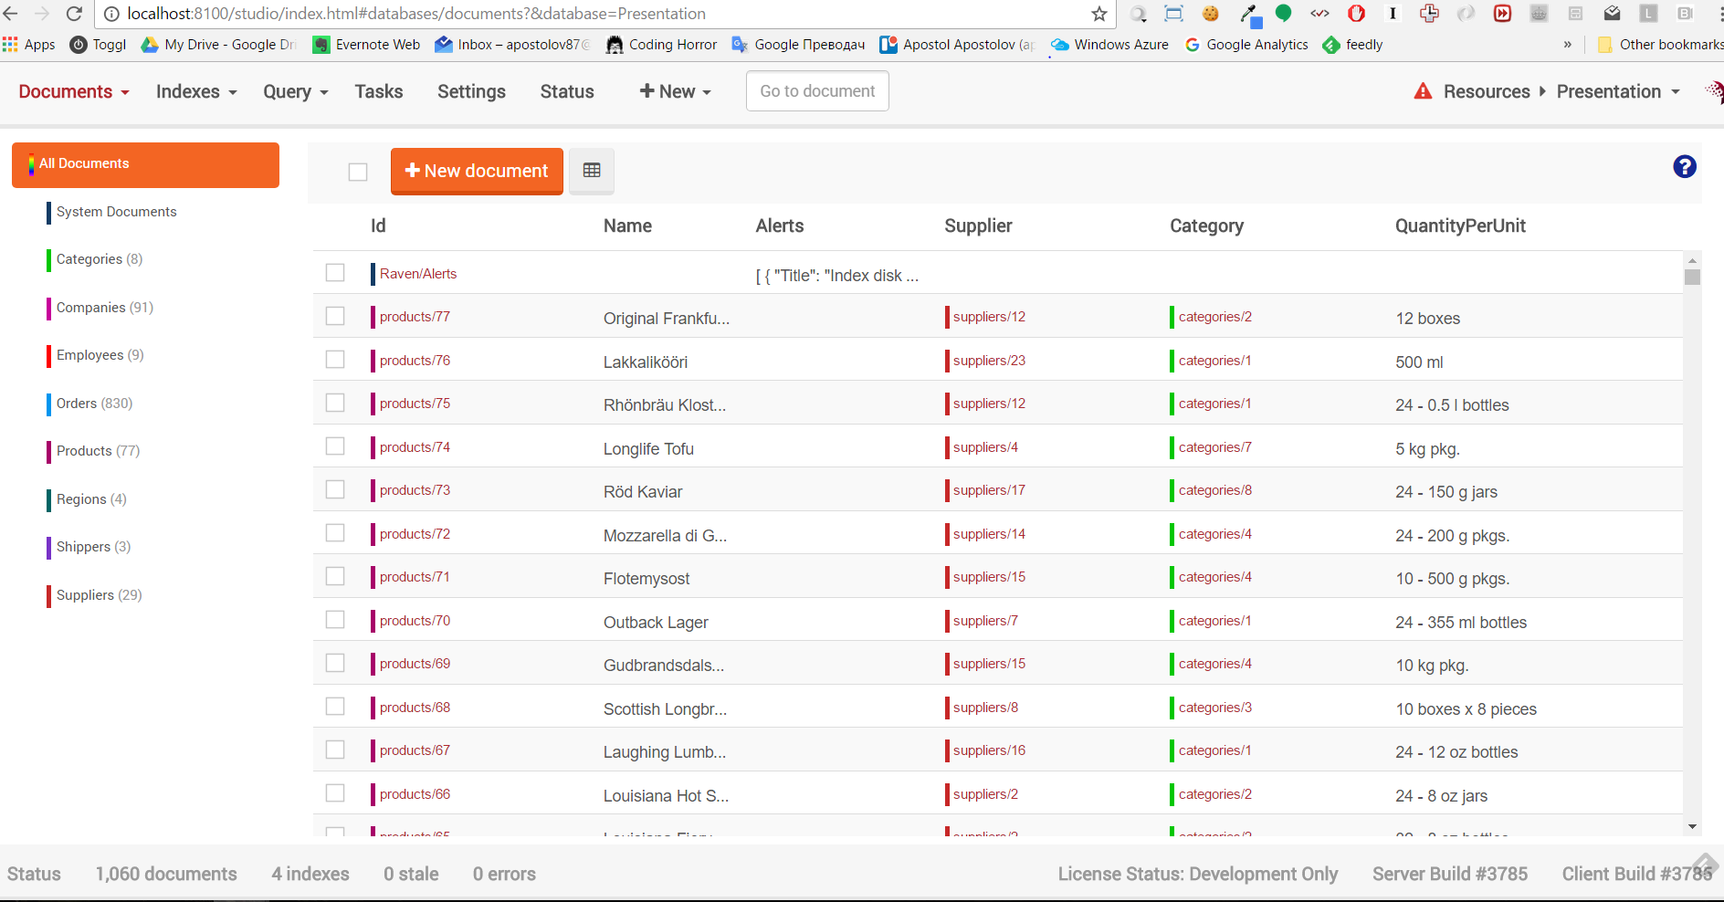
RavenDB Предимства – Модерен Tooling, Лесна администрация

Slide 25
RavenDB Недостатъци – Различна парадигма
Learning Curve и липса на Know How
Пречупване на мисленето

Slide 26
RavenDB Личен опит
Много лесна и удобна за работа
Прехвърляне на данните между production / test /dev
Cloud Hosting в Windows Azure и Amazon AWS

Slide 27
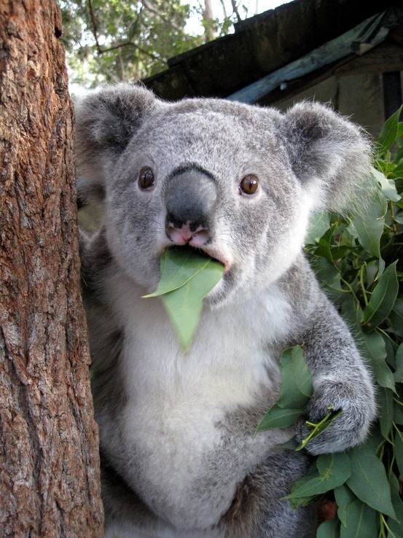
Благодаря ви за вниманието ☺ Въпроси?
https://medium.com/@aapostolov
Twitter - @asapostolov
FB - /apostol.s.apostolov
apostolov87 [at] gmail.com

